Slide 1
Голубая планета Океан
Комбинированное занятие в группе продленного дня
2 класс
Автор – Брежнева Надежда Александровна
Воспитатель ГПД
ГБОУ средняя общеобразовательная школа №152
Красногвардейского района Санкт-Петербурга.

Slide 2
Голубая планета Океан
Часть 1

Slide 3
Голубая планета Океан
Цель:
обобщить, систематизировать, углубить знания учащихся о природе, экологии;
ознакомление с темой «Голубая планета Океан»;
содействовать формированию у школьников представлений об экологической культуре и связанной с ней активной жизненной позиции.
Задачи:
дать учащимся представления о нашей планете;
создать условия для усиления познавательной активности;
формировать экологическое сознание и чувство уважение к планете Земля;
вызвать беспокойство за экологическое состояние планеты, и желание созидательно взаимодействовать с природой;

Slide 4
Голубая планета Океан
Нашу Землю иногда называют водной
планетой, и это вполне оправданно. Ведь если бы не было воды, не было бы на планете известных нам форм жизни. Некоторые простейшие организмы могут жить без доступа воздуха, но без воды жизнь невозможна!

Slide 5
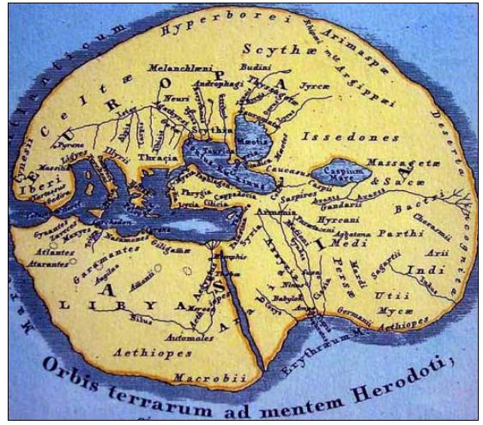
Голубая планета Океан
Наши предки сделали грубую, хотя и понятную ошибку, назвав
нашу планету Землей. Они считали, что поверхность планеты почти
полностью состоит из твердой поверхности. Они, конечно, знали о
существовании больших водных пространств, но считали их частью
реки Океан, омывающей весь мир и дающей жизнь всем рекам и
морям.

Slide 6
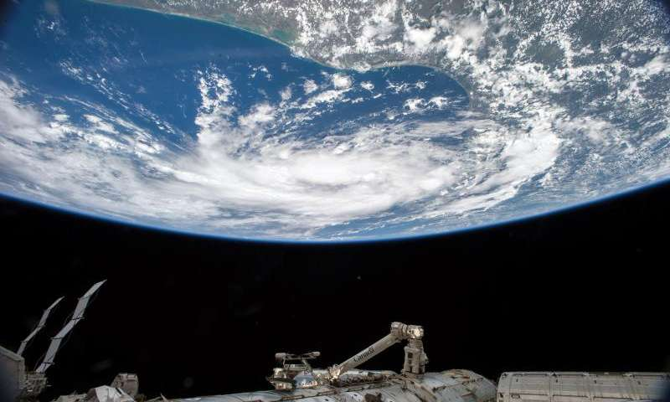
Голубая планета Океан
«Наша планета голубая! Она прекрасна!».

Slide 7
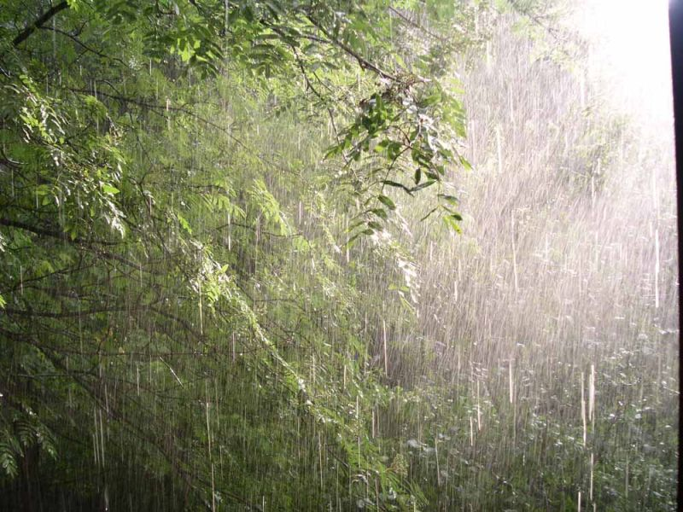
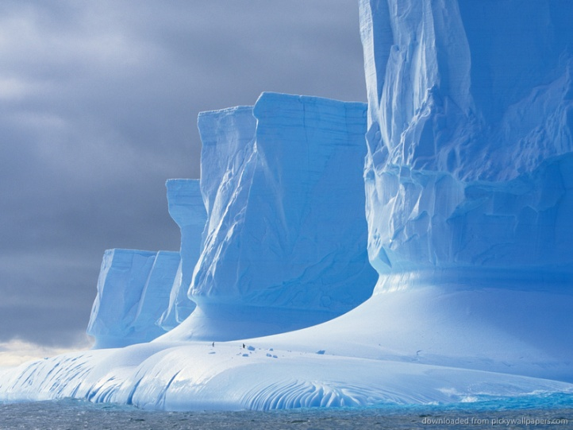
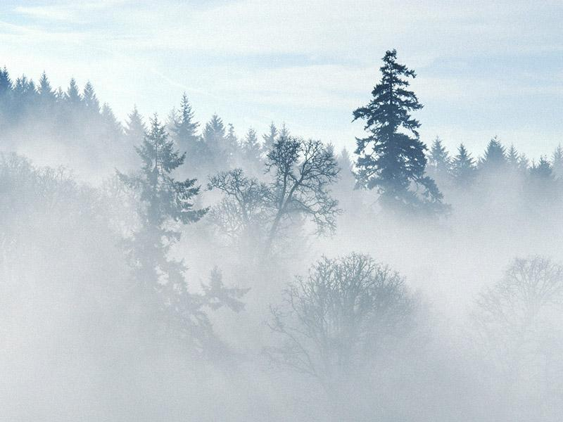
Голубая планета Океан
Только на ней есть вода в жидком, твердом и газообразном состоянии: идут дожди, поднимаются туманы, льды …

Slide 8
Голубая планета Океан
Эта огромная, находящаяся в постоянном
движении масса жидкости – колыбель жизни на Земле: она определяет климат,
выравнивает температуру…

Slide 9
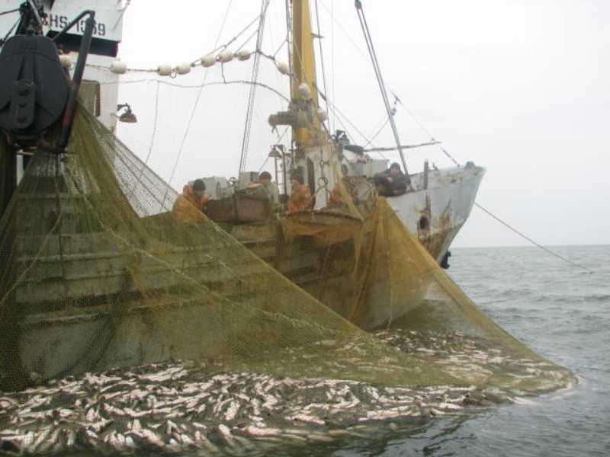
Голубая планета Океан
Океан важный источник продуктов питания …

Slide 10
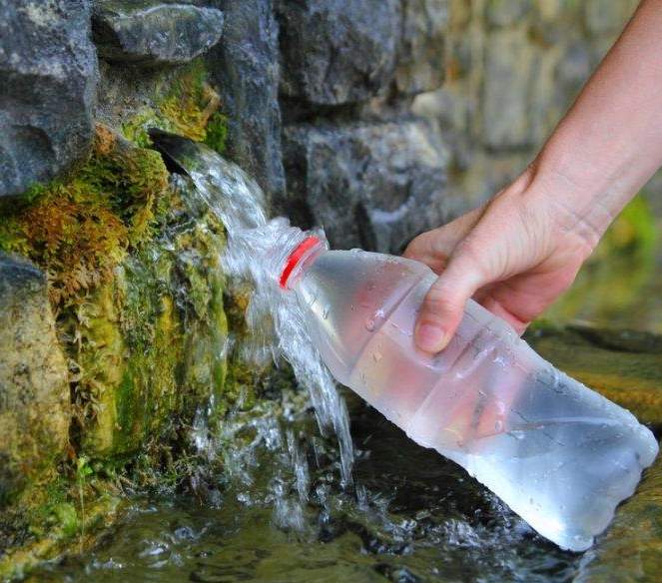
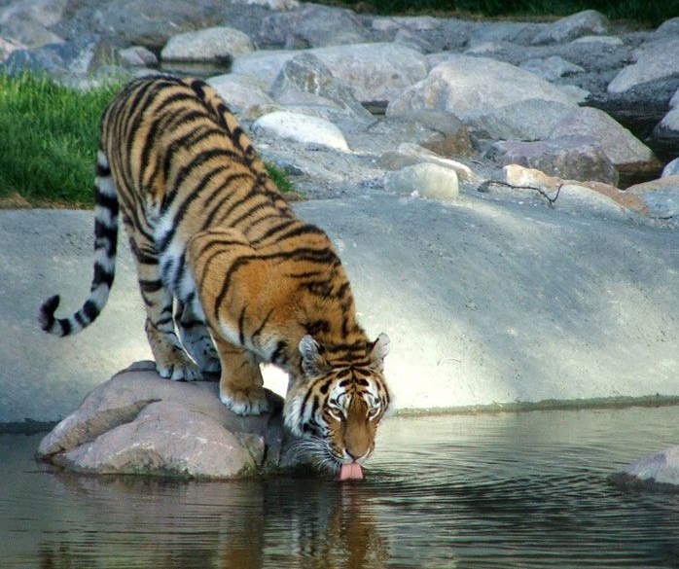
Голубая планета Океан
Океан – источник питьевой воды …

Slide 11
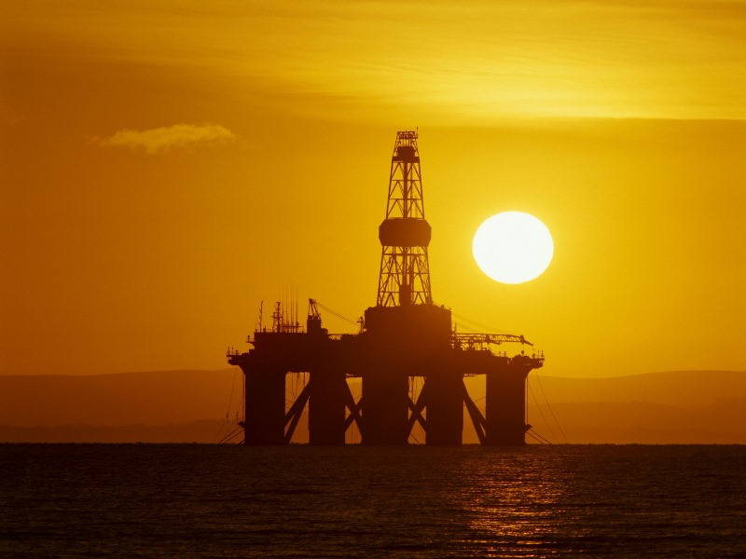
Голубая планета Океан
Океан - кладовая ценных ресурсов и энергии...

Slide 12
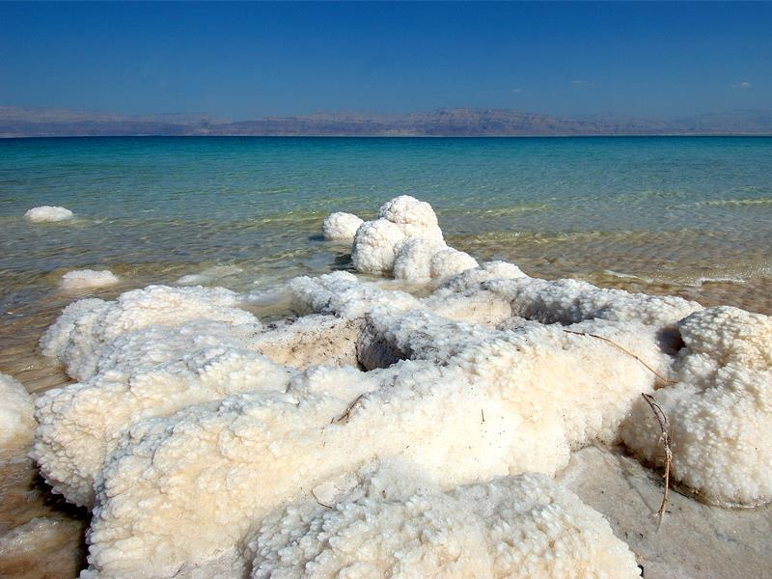
Голубая планета Океан
Бесценны ресурсы океана для медицины…

Slide 13
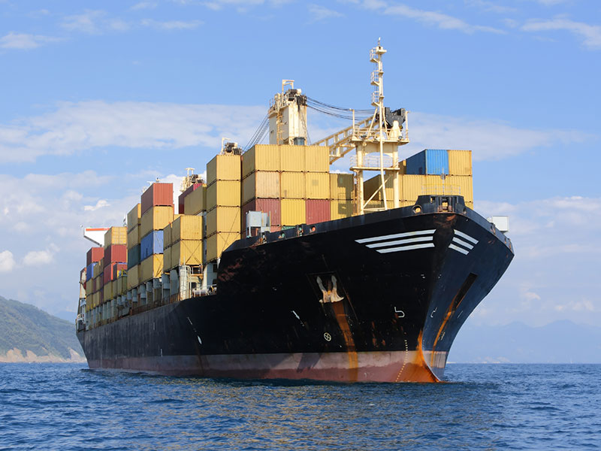
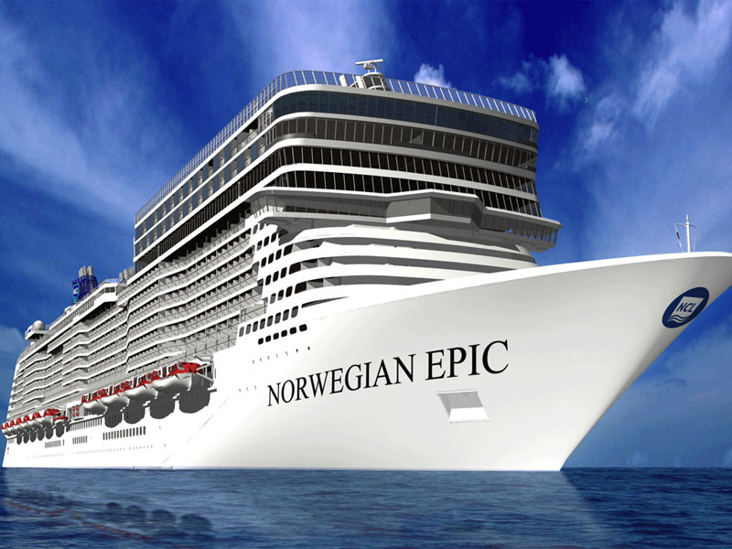
Голубая планета Океан
Океан предоставляет человеку самый дешевый транспорт…

Slide 14
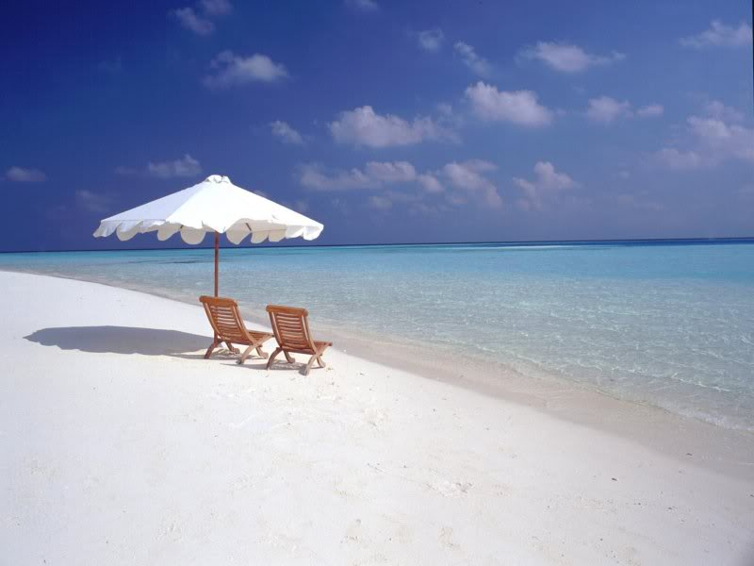
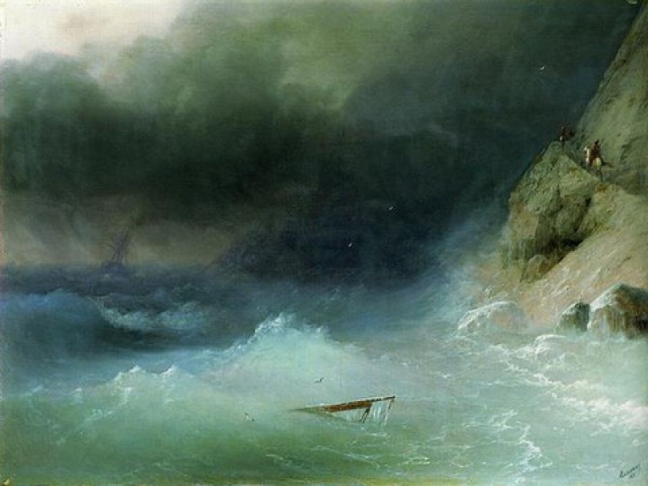
Голубая планета Океан
Берега Океана всегда были любимым местом отдыха, а
его красота и величие веками вдохновляли поэтов и
художников…

Slide 15
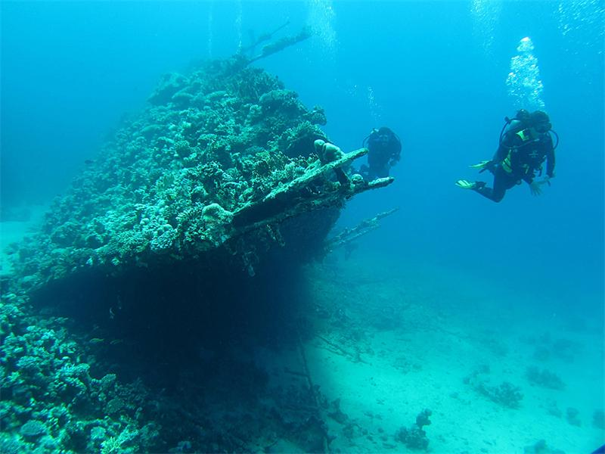
Голубая планета Океан
Сотни кораблей груженых золотом и серебром лежат на морском дне…

Slide 16
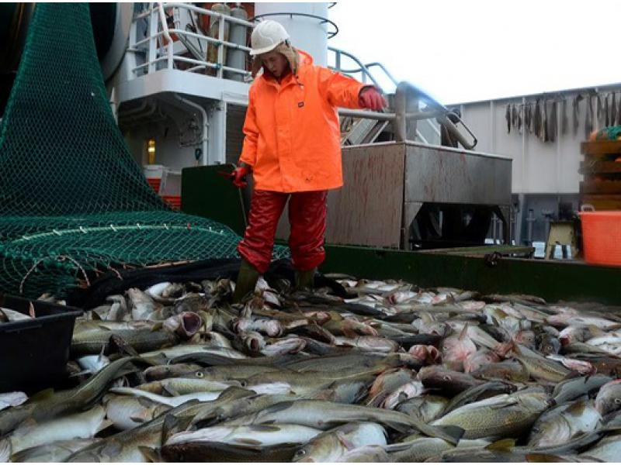
Голубая планета Океан
Люди вылавливают
слишком много рыбы
определенных видов,
создавая опасность их
полного исчезновения

Slide 17
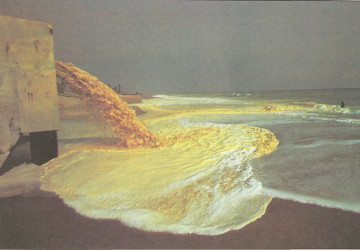
Голубая планета Океан
Было время, когда мы
могли сбрасывать в
океан отходы, но сейчас,
когда быстро растут
города и увеличивается
число населения этого
больше делать нельзя

Slide 18
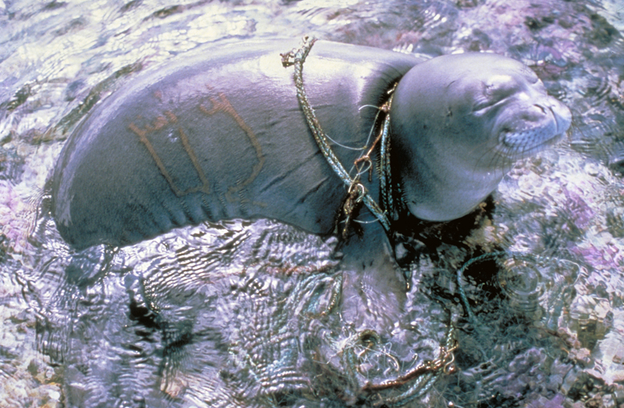
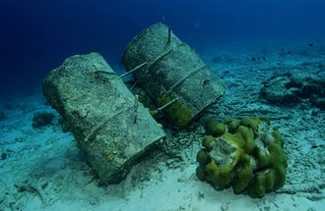
Голубая планета Океан
Десятилетиями люди неправильно распоряжались водными ресурсами. Сегодня последствия этого дают о себе знать.

Slide 19
Голубая планета Океан
Берегите землю!
Берегите землю. Берегите Жаворонка в голубом зените, Бабочку на листьях повилики, На тропинках солнечные блики. На камнях играющего краба, Над пустыней тень от баобаба, Ястреба, парящего над полем, Ясный месяц над речным покоем, Ласточку, мелькающую в жите. Берегите землю! Берегите! (М. Дудин)

Slide 20
Голубая планета Океан
Часть 2
Практическая работа
Рисунок "Наша планета" в нетрадиционной технике рисования солью

Slide 21
Голубая планета Океан
Цель занятия:
развивать творческие способности учащихся;
учить новым способам работы с уже знакомыми материалами, т.е гуашью по материалу;
учить разным способам создания фона для изображаемой картины;
совершенствовать технику изображения;
развивать наблюдательность;
воспитывать любовь к окружающему миру.
Материалы: Гуашь, кисточка, простой карандаш, цветной картон темного цвета, соль, вода.

Slide 22
Голубая планета Океан
В нижнем левом углу матового цветного картона темного цвета (черного, синего, фиолетового) простым карандашом нарисовать круг.
Оформить фон в технике набрызг белой гуашью.
На круг кисточкой нанести клей ПВА или канцелярский клей.
Посыпать солью круг с нанесенным на него клеем.
Стряхнуть лишнюю соль.
Раскрасить соль, прикасаясь к ней кисточкой с разными оттенками жидкой краски синего и зеленого цвета (гуашь, акварель). Затем можно немного размазать нанесенную краску.
7. Дождаться полного высыхания.

